Slide 1
Омниканальность vs. Многоканальность
Геннадий Заманский, Misys СНГ

Slide 2
Минули те блаженные времена, когда банк общался с клиентом только в отделении...
Требования времени таковы, что любой уважающий себя банк должен иметь:
  Свой сайт
  Банкоматы
  Интернет-банк
  Мобильный банк
  Колл-центр
  Желательно партнерскую сеть
  И даже в социальных сетях хорошо бы светиться...
  Впрочем, и отделения тоже никто не отменял☺
Все это наслаивалось годами и часто безо всякой системы...
А бедные АйТишники должны теперь всю эту кашу расхлебывать☹

Slide 3
Поневоле возникает вопрос самоидентификации банка по отношению к клиенту... Но как это выглядит у нас сейчас?
Никто в отделении не знает, о чем клиент говорил с колл-центром
Никому и дела нет, чем он интересовался в интернет-банкинге
В колл-центре тоже никому не известно, что он делал последний раз в отделении и о чем спрашивал (они знай свое гнут)
А уж о том, чтобы в интернет-банке напомнили, что послезавтра срок очередного платежа по кредиту – об этом не приходится даже и мечтать...
Единственно с чем вопрос решить удалось – это логотип☺. Вот он сегодня действительно везде один и тот же☺... А все остальное, увы, нет☹...
Но неужели же банк думает, что клиент ему «душу прозакладывает» за один логотип?
Нет, наверное – ведь у клиента поневоле возникает впечатление, что он общается как минимум с тремя-четырьмя разными организациями☹, а в качестве совокупного образа банка почему-то все время всплывает в голове... Крыловский «Квартет»☹
А вот у МакДональдса почему-то получается☺! (хотя у них даже мясо в гамбургерах везде разного происхождения... Как они умудряются??)

Slide 4
Что заботит банк больше всего??
Конечно же, продажи☺
Но можно ли вот так «вразнобой» что-то такое ему продать?
Давайте посмотрим какова длительность «цикла продаж» для разных товаров...
Ну не уложиться вам никак «за один подход к снаряду»☹
А координировать действия (причем неизбежно многоканальные!) пока не получается☹
  Остается только снижать затраты засчет оптимизации и урезания бизнес-процессов (ОДНОКАНАЛЬНЫХ бизнес-процессов... которые действительно только и заслуживают урезания☹)

Slide 5
А как на самом деле надо работать? (чтобы были продажи)
Вы должны ПРЕДВИДЕТЬ, что может быть интересно данному конкретному клиенту
И ВСЕ В БАНКЕ должны об этом знать (любой сотрудник, вступающий с ним в контакт)
И этот сотрудник должен быть ЗАИНТЕРЕСОВАН (финансово!!) в продажах
И клиента нужно ловить там, где ему удобно и куда он сам пришел, а не отсылать его в ипотечный центр на другой конец города☹
И общаться с ним нужно через тот «канал», который ОН предпочитает, а не через тот, к которому у вас приписана данная маркетинговая кампания
И тогда его «благодарность» будет безграничной☺... (В пределах разумного☺)
Но бедные сотрудники вовсе не виноваты – они на самом деле не знают, что там на других каналах происходит☹
У них ведь у всех даже и экраны всё разные☹☹

Slide 6
А что нужно, чтобы были одинаковые? (экраны в смысле)
А вот для этого как раз нужны ОМНИКАНАЛЬНЫЕ ИНТЕРФЕЙСЫ!
То есть, чтобы на каждом из каналов и сам клиент и обслуживающий его сотрудник видели одно и то же – тогда они и «играть» будут более синхронно (как бы под управлением «дирижера»☺)
Другими словами интерфейс для работы сотрудника
  и в колл-центре,
  и в отделении,
  и в партнерском офисе
  должен быть более или менее похож на интерфейс...
  Да-да, именно на интерфейс интернет-банкинга☺ (только прав больше)
Самой концепции, кстати, не менее 10 лет...
Но, увы, «воз и ныне там»☺☹

Slide 7



Вот какой должна была быть логика развития фронт-офиса...
Customer
Bank Staff
Branch Automation
eBanking
eBRANCH
HTTP/HTTPS
eApplication Framework
Biz Process Orchestrator
Middleware
CBS
Service Interface
Business Logic
Core Banking Solution Interface

Slide 8
Но, как обычно, что-то не заладилось☹...
То ли не нашлось таких производителей, у которых помимо АБС был бы еще в портфеле и Интернет-банкинг...
То ли те, у кого он все же был в портфеле, оказались и без того завалены заказами☹ (всегда ведь нужен какой-то еще и экономический резон – на одних идеях далеко не уедешь☹)
То ли банки-заказчики в очередной раз ударились в экономию (на основных-то средствах!) и опять прельстились возможностями MS Excel☺☹ (хорошо еще, что на счеты они пока не собираются переходить☺)
Но только история сложилась так, что мы теперь возвращаемся к этой концепции как бы «на новом витке»☺
И, не знаю как другие, но компания Misys, которую я здесь представляю, быстро дрейфует в эту сторону...

Slide 9
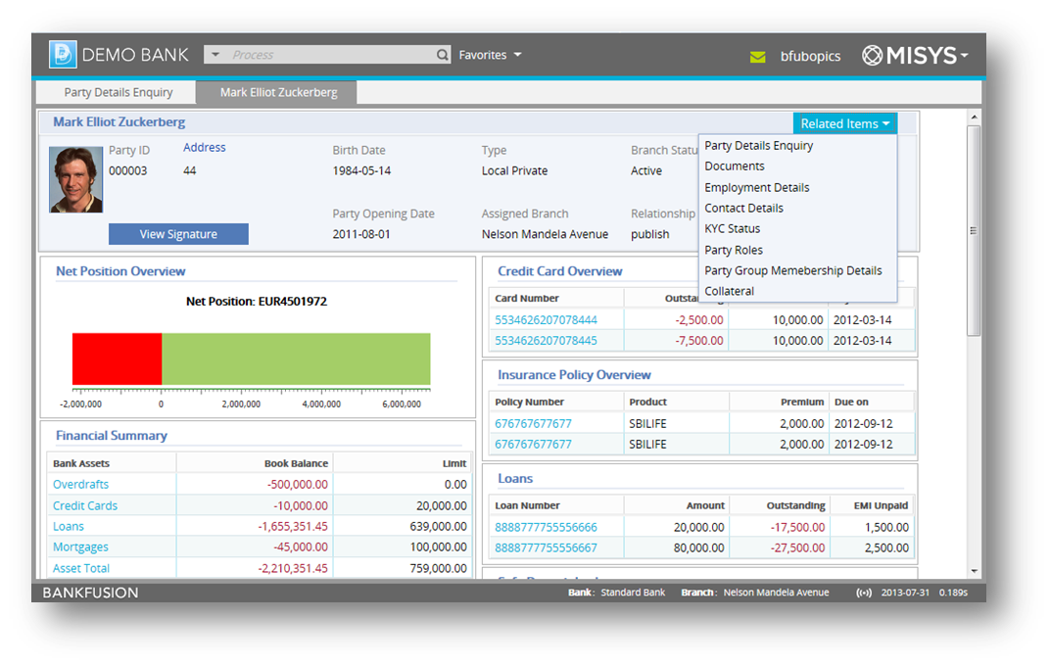
Вот это интерфейс операциониста / кассира в отделении, а также оператора колл-центра:
Здесь операционист вместо обычной формы для ввода кассового ордера видит все данные по клиенту:
и его демографические данные
и его рейтинги
и все его счета
и баланс активов и обязательств
и все его договора
и маркетинговые предложения
и взаимосвязи с другими клиентами

Slide 10
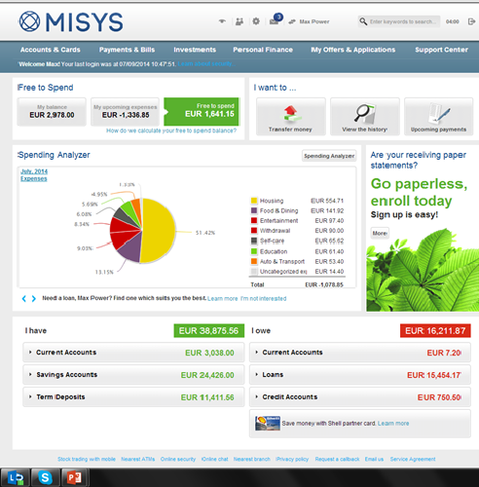
А вот это интерфейс интернет-банкинга:
Вместо обычной цифири на стартовой странице клиент сразу видит все:
и доступные средства
и баланс активов и обязательств
и свой PFM-профиль
и маркетинговые предложения
и протокол последних операций
Не правда ли похоже?

Slide 11
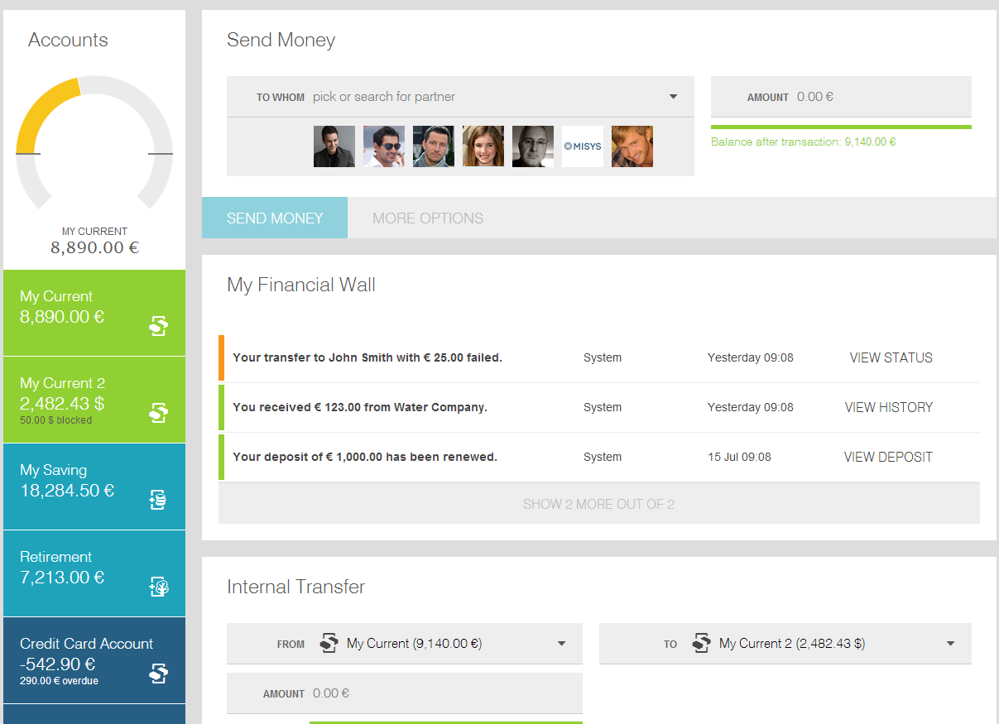
На его финансовой «стене» ему подсказывают дальнейшие шаги

Slide 12
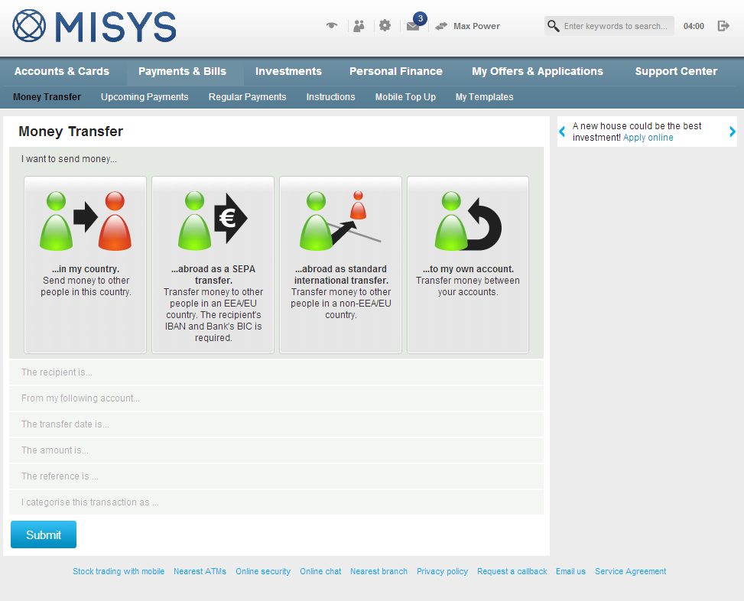
Ввод любого платежа максимально облегчен и снабжен разнообразными подсказками
Причем даже тут ему по
ходу дела
«впаривают»
ипотеку☺

Slide 13
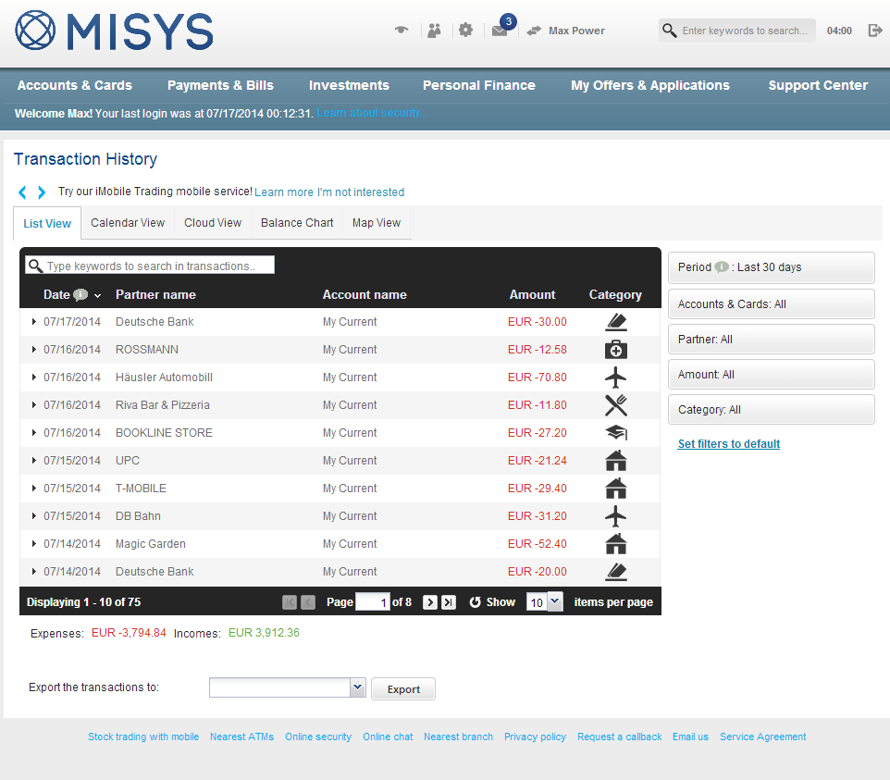
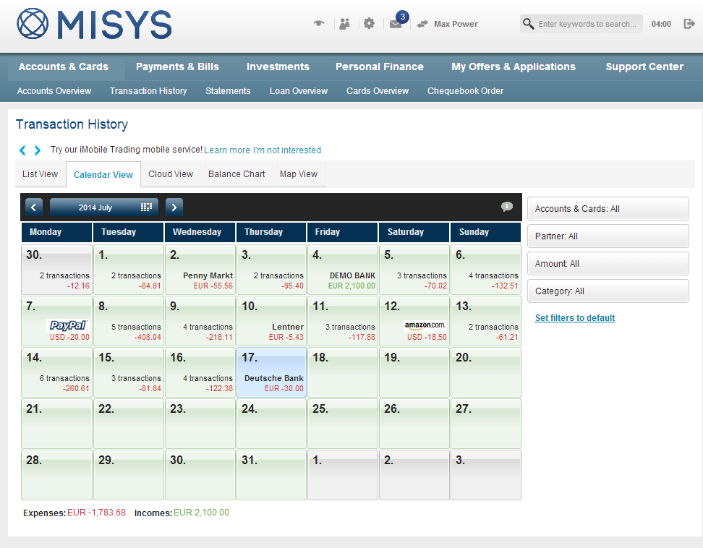
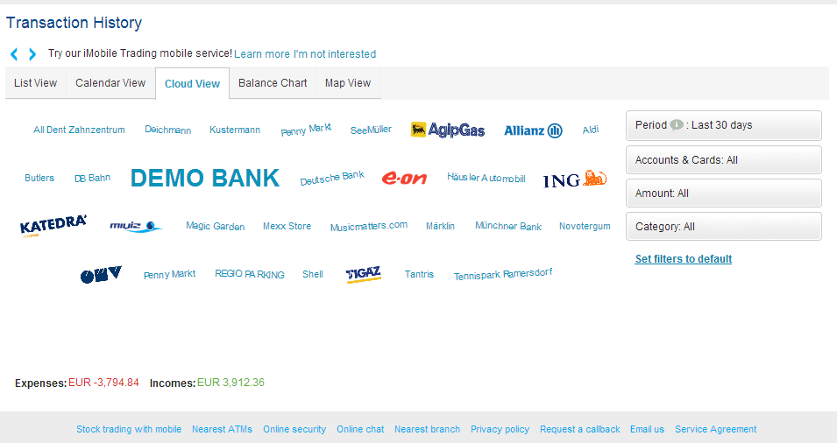
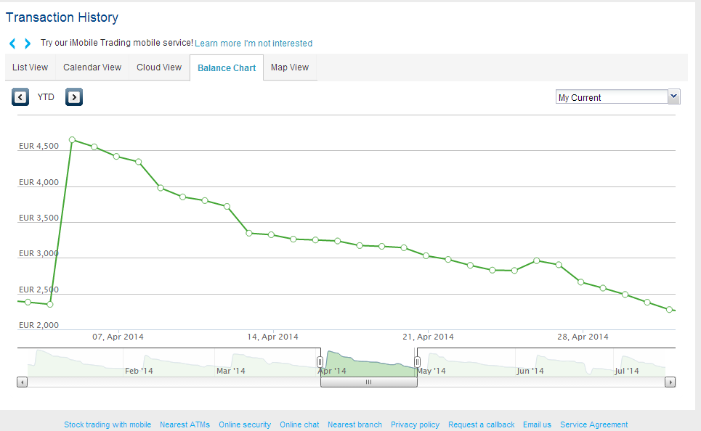
Историю платежей можно просматривать разными способами: и списком, и «календарно», и в виде графика...

Slide 14
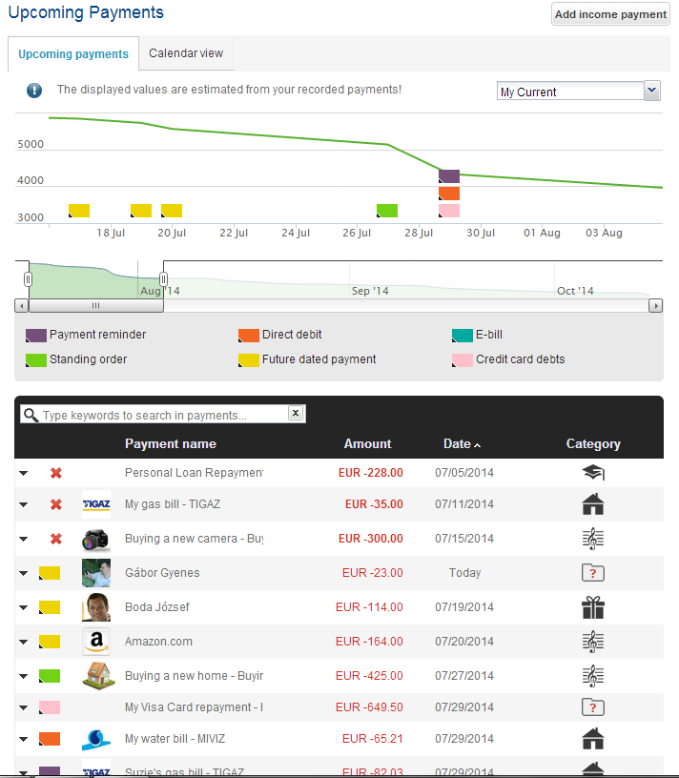
Но мы можем не только просматривать историю, но видеть и будущие расходы – это своего рода прогноз «кэш-флоу»
Здесь учитываются все наши
постоянные поручения,
предстоящие платежи по
кредитам и картам,
электронные инвойсы и т.п.
Все предстоящие платежи
разбиты по PFM-категориям
и в каждый из них можно
«провалиться»
Это позволяет клиенту
планировать свой бюджет
и контролировать текущее
состояние своих финансов

Slide 15
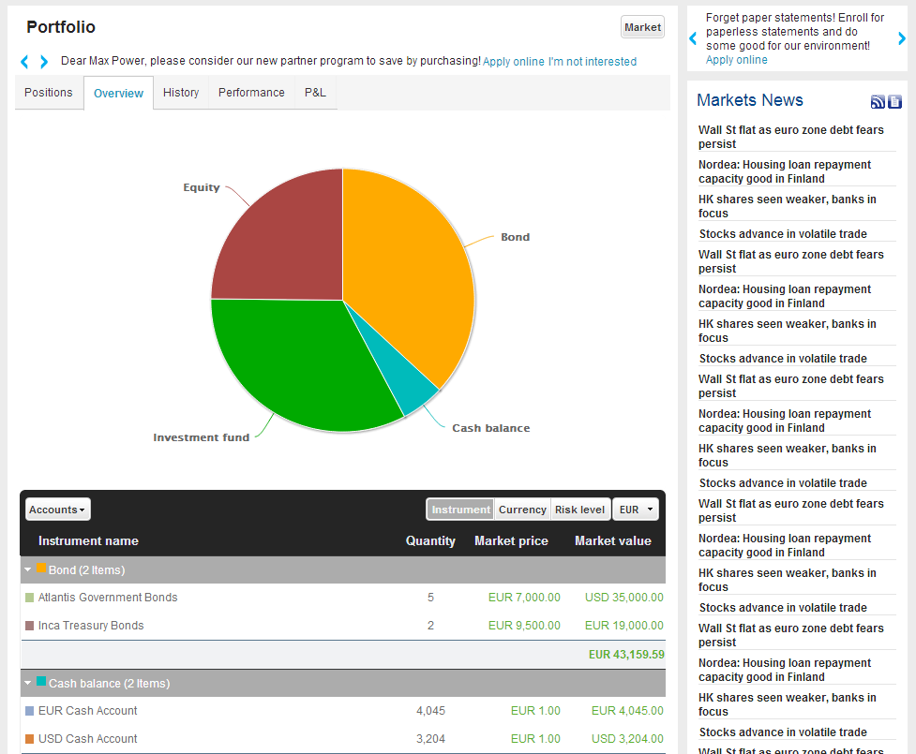
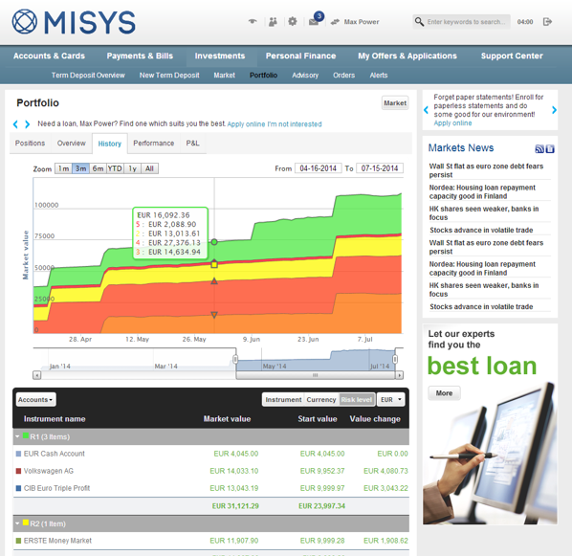
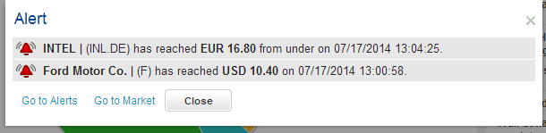
А это уже для держателей портфелей☺. Здесь есть и статика и динамика, и новости рынка акций и даже предупреждения

Slide 16
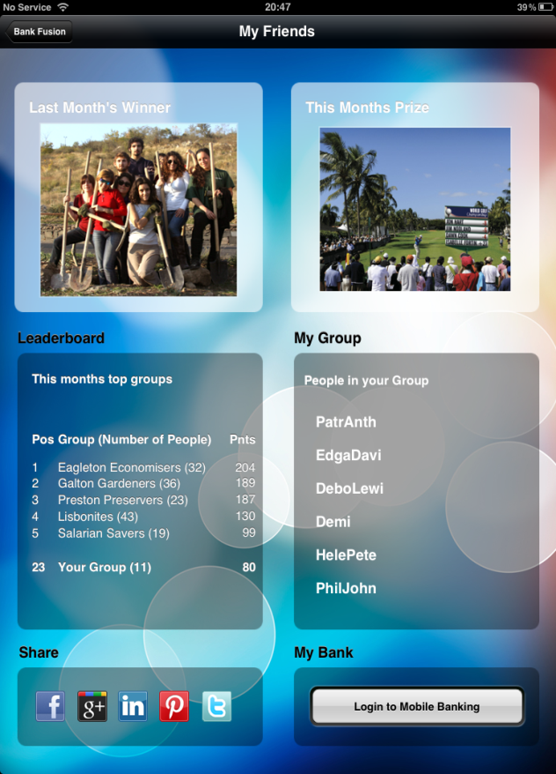
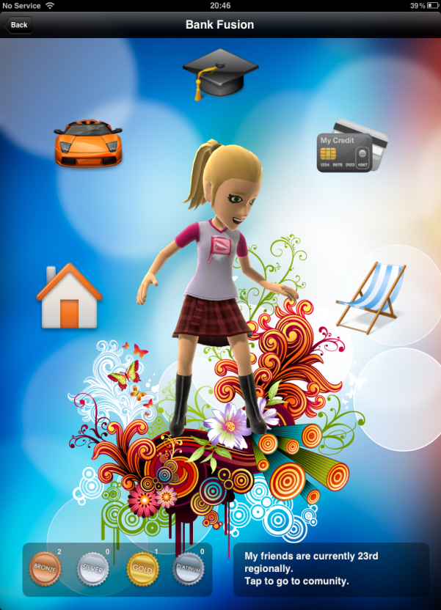
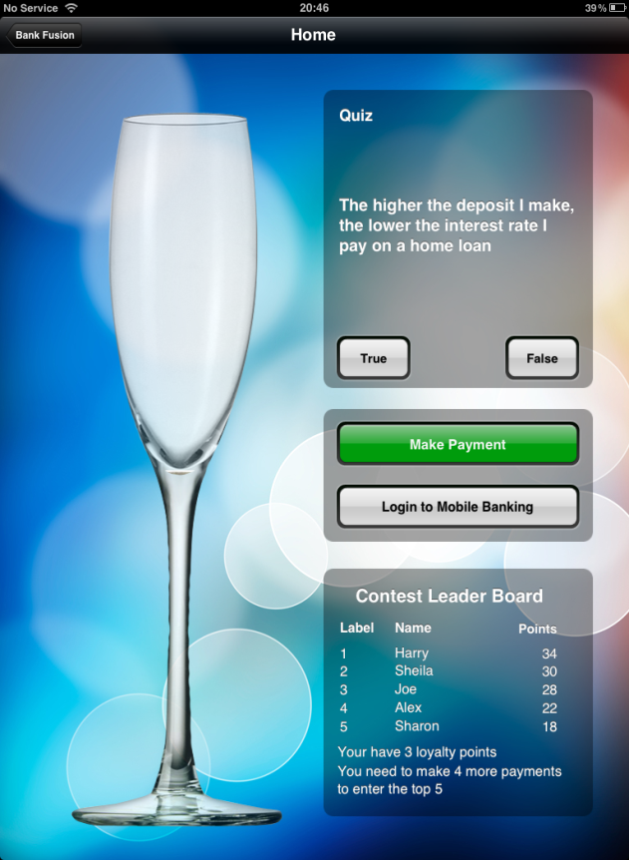
Есть и так называемая геймификация, которая больше приближена к молодежи и «дружит» с социальными сетями
При этом все операции, доступные в интернет-банкинге,
могут быть выполнены и здесь

Slide 17
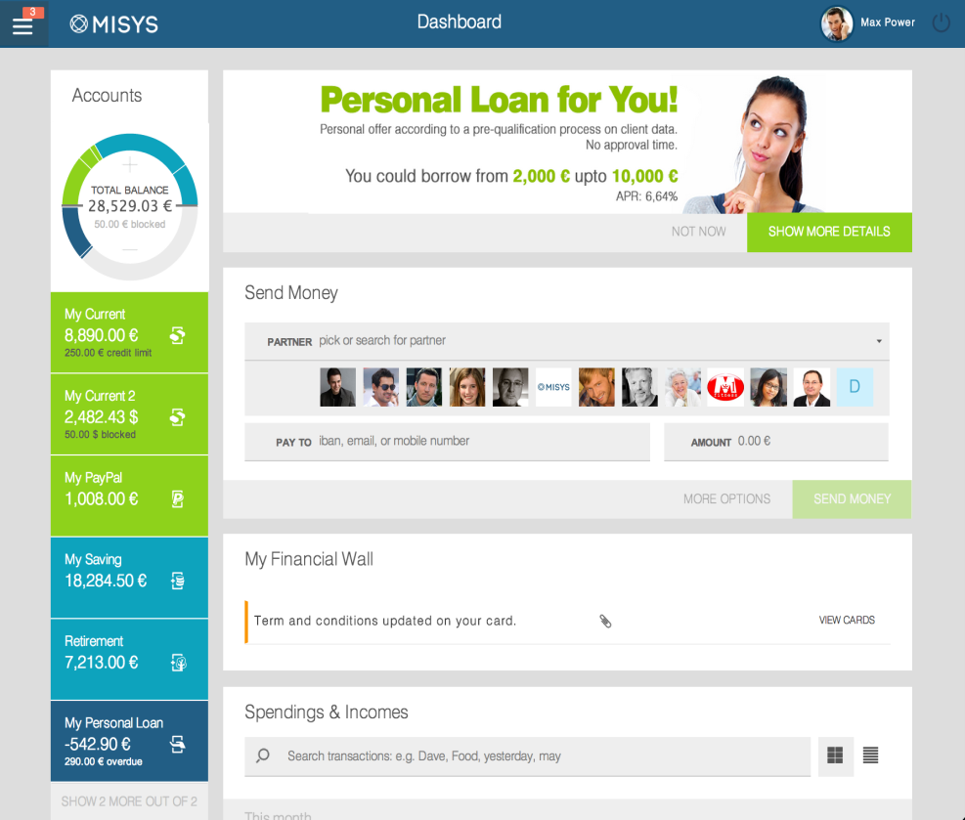
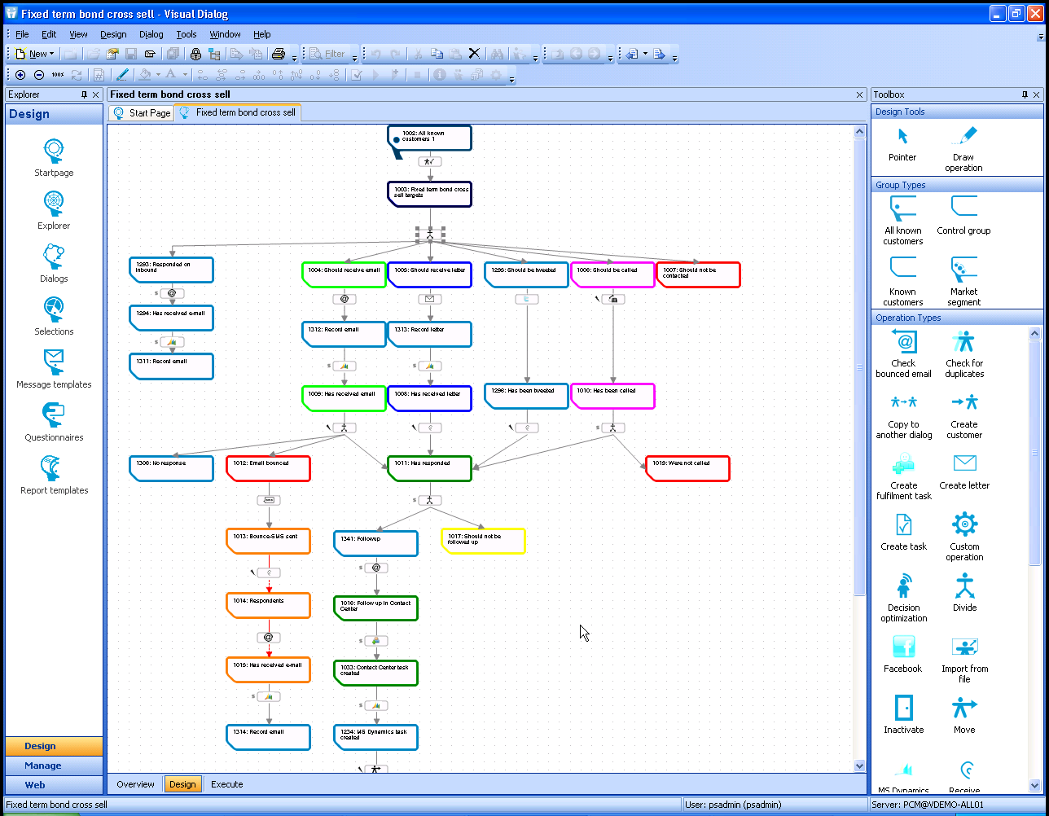
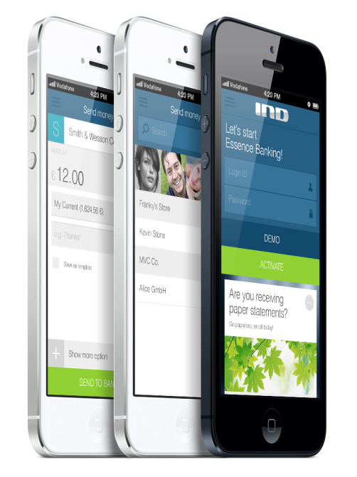
Но самое главное, что и интернет- и мобильный банкинг мы активно используем как каналы продаж!
Причем оба канала переплетаются друг
с другом, с колл-центром и с отделением
в ходе маркетинговой кампании
Можно даже прямо
сейчас показать
как это работает...

Slide 18
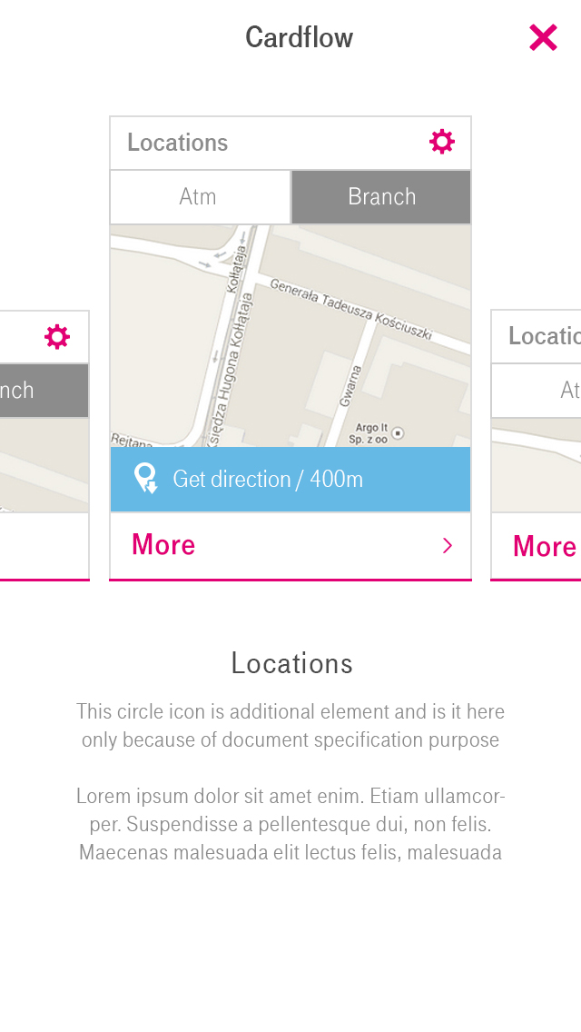
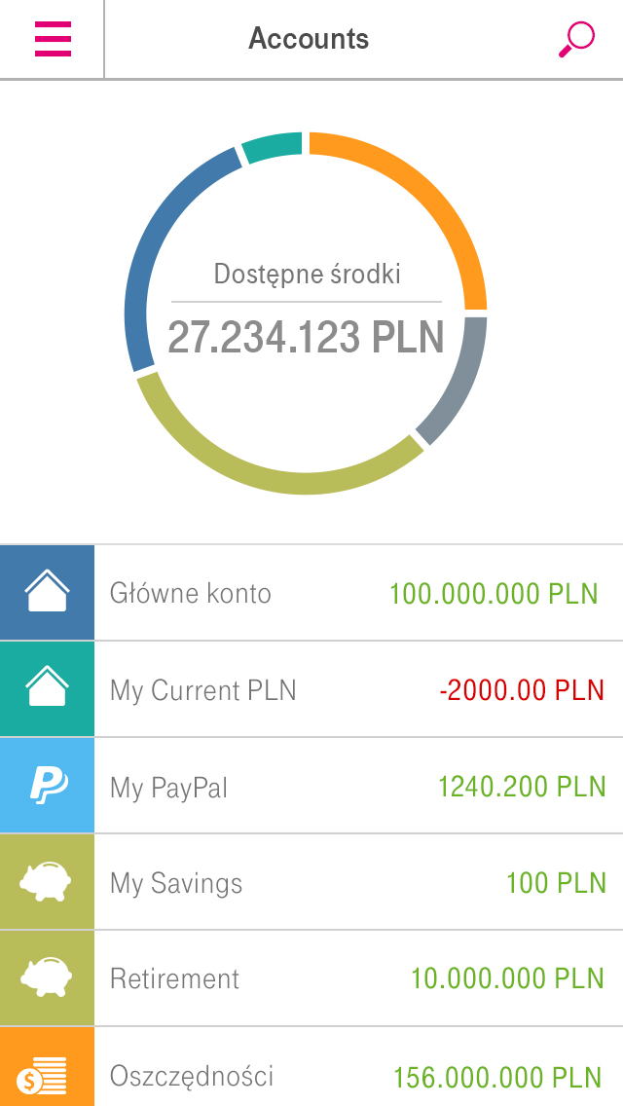
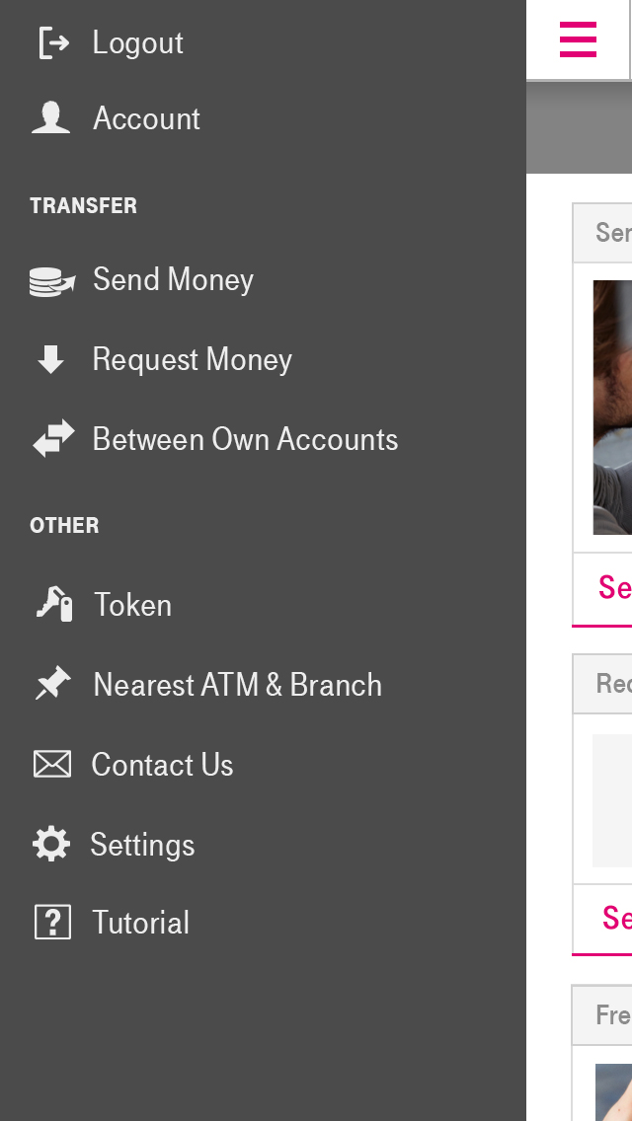
Есть еще много прелестей типа «мобильных кошельков»...
Notes:
Static information
ID cards, bank account numbers, membership cards
Financial instrument history and aggregation
Accounts, cards, PayPal, etc.
Balance aggregation
Total balance for all financial instrument
Card limit modification
Payment reminders
Integrated with PhotoPay
Notifications
Balance warning, transactions, etc.
Standard m-commerce payments
Top up, highway sticker, etc.
Loyalty cards
Add, history, transact, balance
Coupon
Collection, redemption, recommendation, reminder
Card recommendation algorithm
Consider cashback and other promotions to recommend credit card
Location based offer
Wishes and goals
Standard P2P
E-mail, mobile, Facebook, ATM
Request money + manual split the bill
Single money request or batch request for a given amount
Charity, tuition, utility payment
Wallet to Wallet immediate payment
"PayPass", "PayWave" payments
Parking ticket, wending machines, etc.
Card as payment source via VPOS
External cards can be used as source accounts for any transactions.
Bill scanner
OCR PhotoPay
User profile
Personal and secure user profile creation
Facebook integration (experimantal for other social media)
Bank independent usage
User doesn’t need be client of the bank
Customer Origination Process
User has option to initiate to become a client

Slide 19
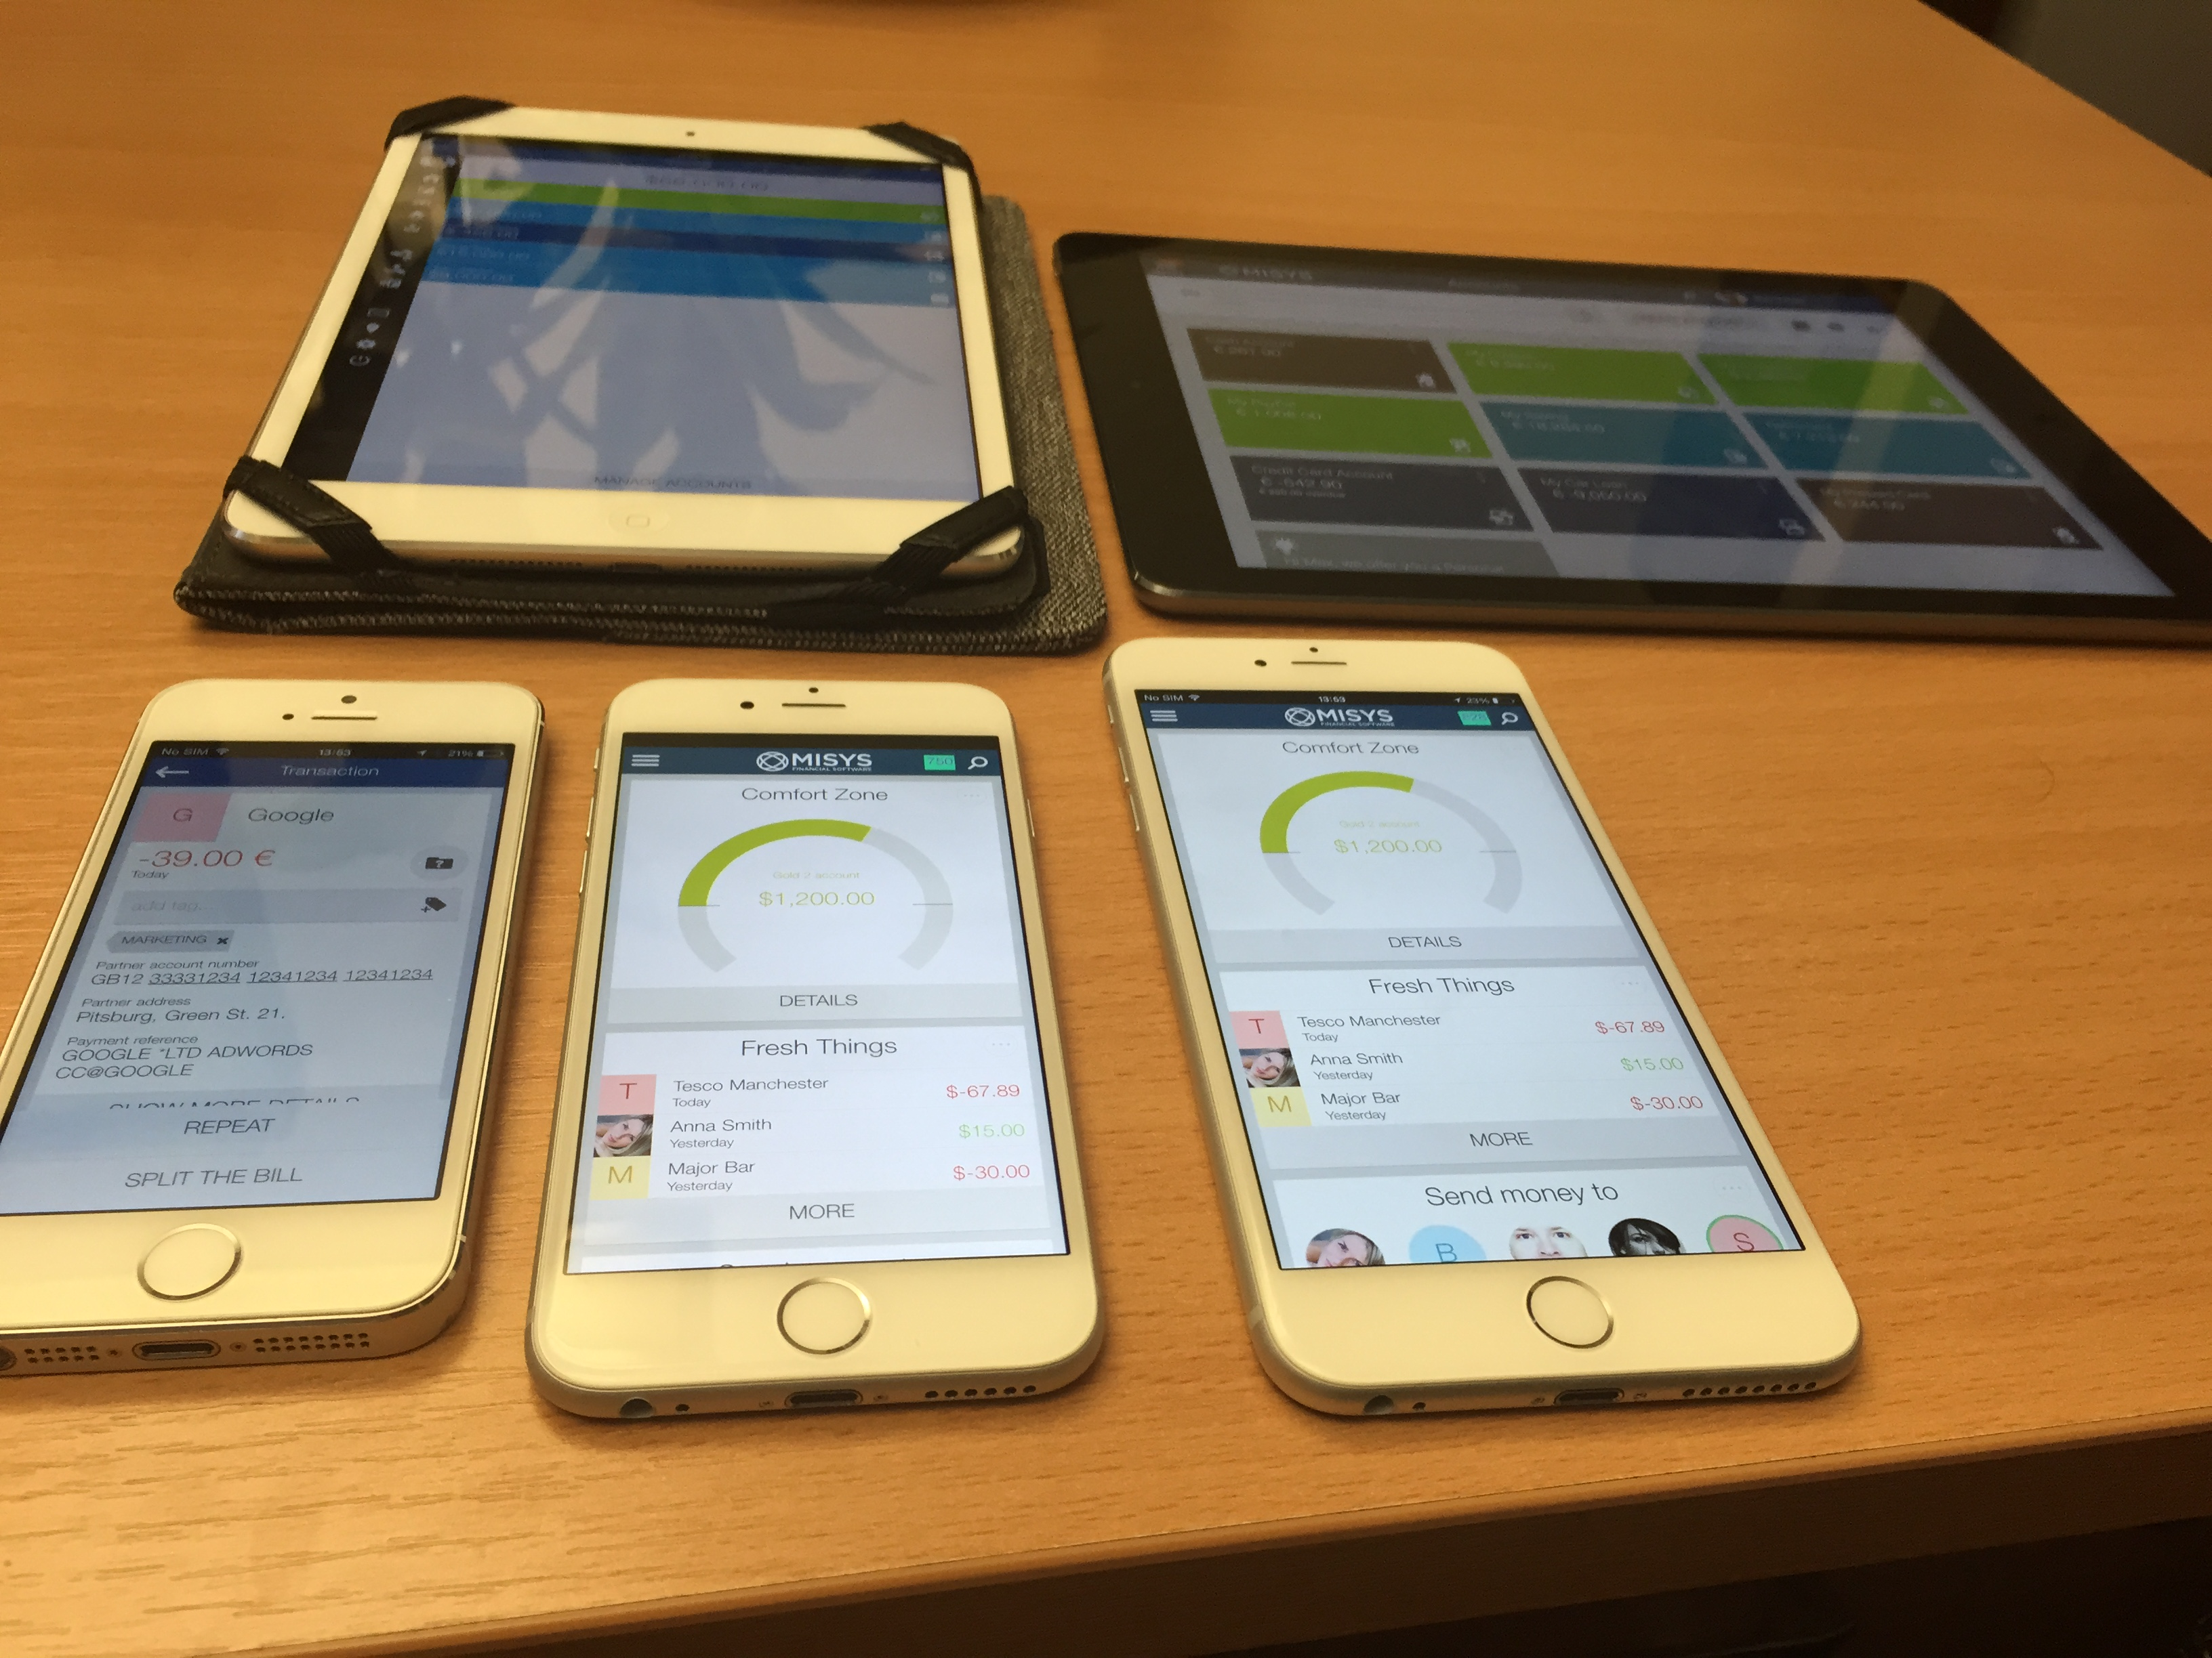
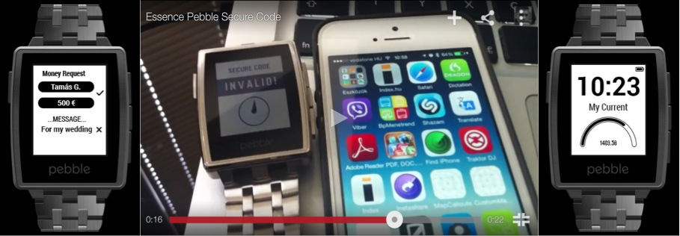
Нативные приложения для разноформатных смартфонов, планшетов и даже для смарт-часов...
Notes:
Request money
Authenticate/authorise
Balance and comfort zone

Slide 20
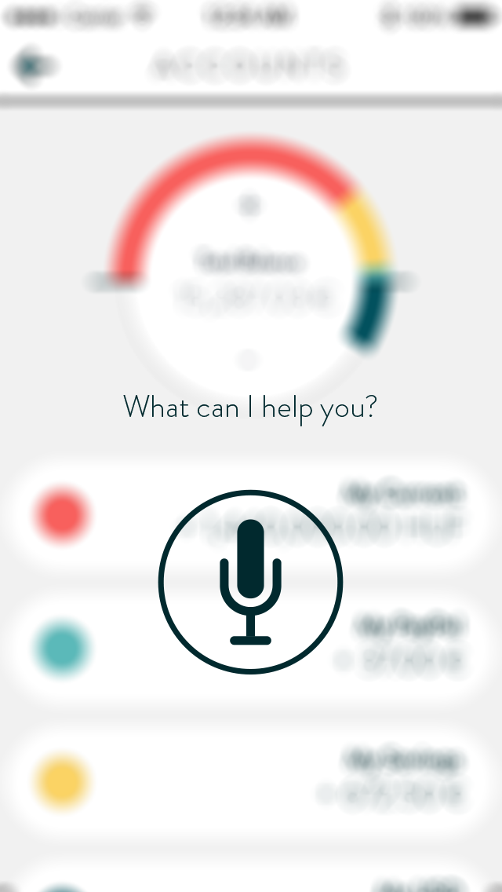
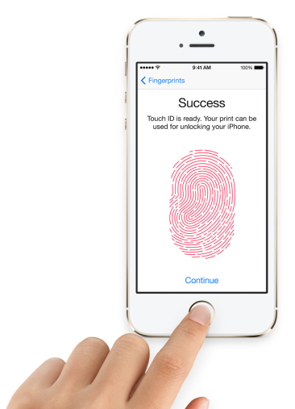
Биометрия по пальцам и по голосу...
Notes:
Voice authentication/control
Fingerprint authentication

Slide 21
Однако все это, увы, бесполезно, пока мы подходим к вопросу фрагментарно...
Сейчас я закончу доклад и кто-нибудь из вас подойдет с вопросом:
  А сколько стоит ваш мобильный банкинг?
  У нас как раз сейчас в банке думают, что, наверное, уже пора развивать мобильный банкинг...
  И т.д. и т.п.
Я отвечу, что стоит столько-то и столько-то (обалденно дорого стоит, кстати☹... но если все вместе, то получается дешевле☺)
Вы попросите материалы – я пообещаю прислать...
И никому даже в голову не придет, что развивать нужно не мобильный банкинг, а БАНКОВСКИЙ БИЗНЕС!
И что только «живое древо» банковской инфраструктуры может в этот ваш бизнес вдохнуть настоящую жизнь...
А мобильный банкинг – это лишь одна веточка на этом дереве (которая еще не факт что «приживется» в отрыве от «ствола»...)

Slide 22



Вот как примерно должно выглядеть «дерево» ИТ-инфраструктуры современного банка...
«Единое окно»
FBEssence Party
FBEssence LO
FBEssence Teller
FBE OnLine
FBE Mobile
Колл-центр
Обращ.клиентов
Предкред.обр.
Единое окно - Оперкасса
Интернет-банк
Мобайл-банк
BankFusion – Слой Корпоративных Бизнес-Процессов
Enterprise Service Bus (шина данных)
BankFusion – Слой Общих Бизнес-Сервисов
FusionBanking Essence
Opics Plus
Клиенты
Казначейство
Счета
SEPA
EU
Процессинг
Кредиты
Loan IQ
Fusion Risk Generic Limits
Fed Wire
USA
Депозиты
Синд.кредиты
FB Essence Payment Manager
Залоги
CNAPS
China
TI Plus
Бэк-офис пл.карт
Торг.финанс.
Пост. поручения
Рублевые
расчеты
Платежи
Расчеты
по СНГ
Бухгалтерия
Bank Fusion CRM Insight
Fusion Insight
Fusion Risk
Клиентская аналитика
Финансовая аналитика
Управление рисками

Slide 23
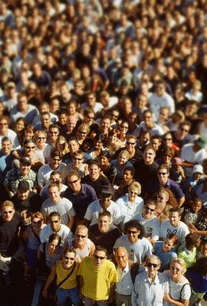
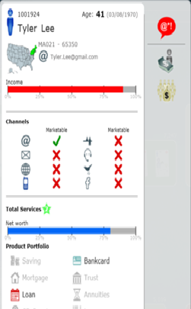

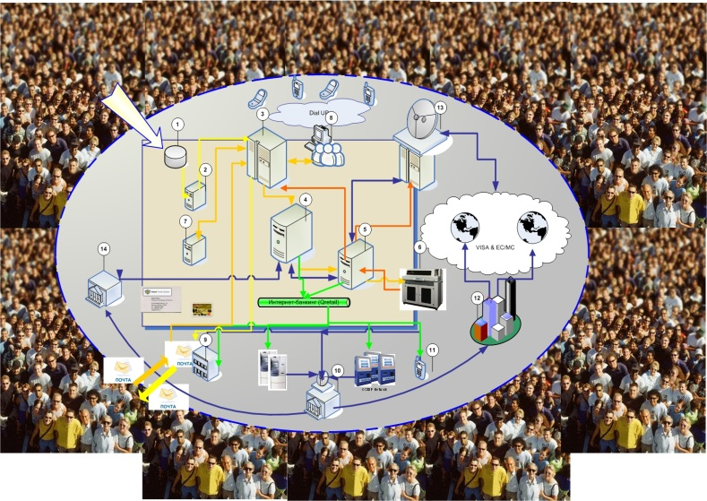
И только такие «основные средства» действительно могут помочь вам в развитии «производства»...
Охват клиентской базы
  Проактивный маркетинг: Почта, e-mail, Обзвон, Интернет, SMS
«Доля кошелька» по каждому клиенту (Wallet Share)
  Чтобы больше продать клиенту, нужно больше знать о нем: необходим CRM-функционал НА КАЖДОМ РАБОЧЕМ МЕСТЕ!
Уровень маржинальности
  Нужно научиться «снимать сливки» с новых продуктов, выводя их на рынок раньше конкурентов (Time to Market)
Себестоимость (“cost to income ratio”)
  В бэк-офисе – пакетная, «безлюдная» обработка
  Во фронт-офисе – использование каналов ДБО

Slide 24
Однако мы продолжаем говорить об экономии☹ (модная такая тема)...
Между тем эффективность бизнеса зависит не только от затрат, но и от доходов тоже!
Это верно для всех бизнесов – возьмем, например, нефтедобычу, посмотрим, чему равна сбестоимость добычи барреля нефти:
  Саудовская Аравия – 4-5 долларов
  Россия (Лукойл) – 20-25 долларов
  США (сланцевые проекты) – 50-60 долларов
Американцам есть о чем думать в смысле экономии... И нашим нефтяникам тоже☹
А вот Саудитам беспокоиться не о чем – у них и при 40 долларах за баррель себестоимость не выше 10%☺
А что мы имеем в банковском бизнесе? Какова его себестоимость? Какова доля «расходов на обеспечение деятельности кредитной организации»??
  Сбербанк России – 1,3%
  Россельхозбанк – 1,1%
  Нордеа банк – 0,6%
  Тинькофф – не удалось отыскать... но, думаю, еще ниже☺
Господа, о какой такой «экономии» мы вообще здесь говорим???

Slide 25
Но стоит ли вкладываться в «основные средства» на стагнирующем рынке??
У нас когда был прошлый кризис?
  В 2009 году
А текущий кризис?
  В 2014 году
А мы ведь знаем, что спады и подъемы сменяют друг друга по синусоиде...
И полный период этой синусоиды составляет...
  Выходит около пяти лет!
А средний срок проекта по модернизации ИТ составляет сколько?
  От двух до трех лет!
Значит, чтобы успеть к очередному подъему, начинать нужно когда?...
  Правильно, в нижней точке кризиса!

